Slide 1
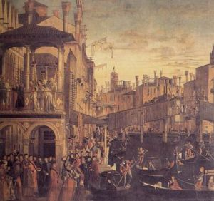
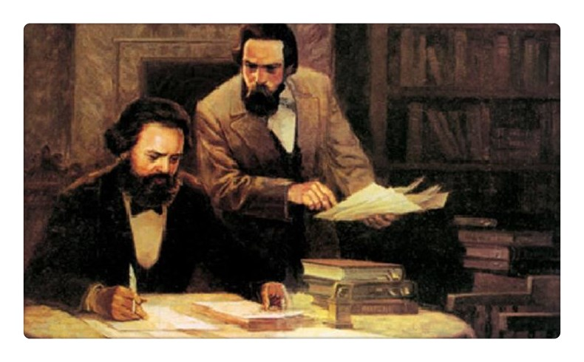
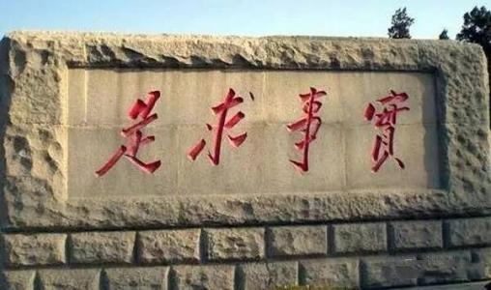

第六章
社会主义的发展及其规律

Slide 2


社会主义五百年的历史进程
第一节
目录
第二节
科学社会主义一般原则
在实践中探索现实社会主义的发展规律
第三节

Slide 3

返回目录
第一节
社会主义五百年的历史进程

Slide 4


01
一、社会主义从空想到科学
二、社会主义从理论到现实
三、社会主义从一国到多国
四、社会主义在中国焕发出强大生机活力

Slide 5
一、社会主义从空想到科学
社会主义从空想到科学的发展
16—17世纪
18世纪
19世纪初期
早期空想
社会主义
空想平均
共产主义
批判的空想社会主义

Slide 6
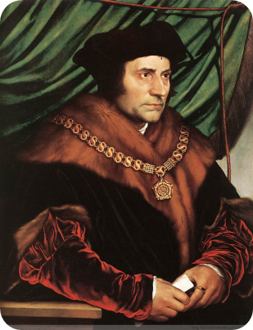
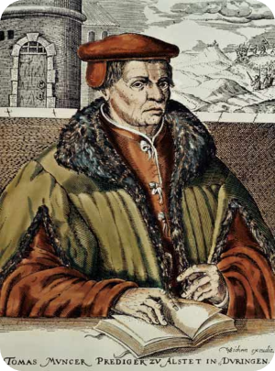

一、社会主义从空想到科学
社会主义从空想到科学的发展
16—17世纪的早期空想社会主义，采用文学形式，揭露资本主义的罪恶。主张公有制、人人劳动、按需分配。
托马斯 ∙ 莫尔
托马斯 ∙ 闵采尔
托马斯 ∙ 康帕内拉

Slide 7
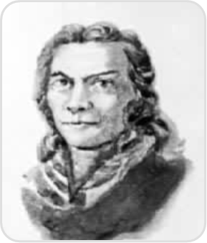
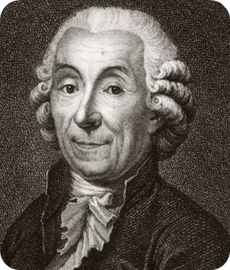
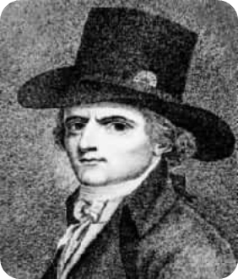
一、社会主义从空想到科学
空想社会主义的三个历史发展阶段
18世纪的空想平均共产主义，其认识进入理论探讨和论证阶段，通过法典形式规定理想社会。主张财产公有，计划生产，平均主义和禁欲主义，暴力革命，重视教育和道德。
摩莱里
马布利
巴贝夫

Slide 8
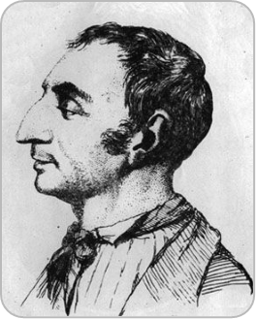
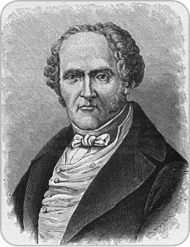
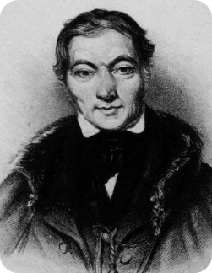
·
一、社会主义从空想到科学
空想社会主义的三个历史发展阶段
19世纪英法空想社会主义，深刻批判资本主义经济制度、政治制度和道德观念；提出政治制度的基础是经济状况，指出私有制产生不平等和剥削；设计的未来理想共产主义是高度物质文明和精神文明的社会。
昂利·圣西门
沙尔·傅立叶
罗伯特·欧文

Slide 9
一、社会主义从空想到科学
三个段空想社会主义的总结和比较
人物 | 国籍 | 时期 | 批判制度 |  | 论及人类社会发展规律？ | 主张暴力与否？ | 理想社会形态
莫尔 | 英国 | 16-17世纪 | 封建末期及资本原始积累 |  | N | N | 乌托邦
闵采尔 | 德国 |  |  |  | N | Y | 千载太平天国
康帕内拉 | 意大利 |  |  |  | N | N | 太阳城
摩莱里 | 法国 | 18世纪 |  |  | Y（理性论） | N | 自然法典共和国
马布利 | 法国 |  |  |  | unknown | N | 完美共和国
巴贝夫 | 法国 |  | 资本主义制度 |  | unknown | Y | 平等共和国
圣西门 | 法国 | 19世纪 |  |  | Y（理性） | N | 实业制度
傅立叶 | 法国 |  |  |  | Y | N | 和谐制度（法郎吉）
欧文 | 英国 |  |  |  | unknown | N | 合作公社
共同主张：
消灭私有制，反对压迫、剥削、不平等

Slide 10
一、社会主义从空想到科学
空想社会主义的历史贡献和局限性
对资本主义的批判，有利于启发工人的觉悟
提出了许多关于未来社会积极的思想
为创立科学社会主义提供了思想资料
贡 献
未能揭示资本主义必然灭亡的经济根源
未能找到实现社会主义的正确途径
不了解无产阶级的历史地位和历史使命
局限性

Slide 11

二、社会主义从理论到现实
科学社会主义的创立
唯物史观的创立和剩余价值的发现是科学社会主义的理论基础。1848年2月， 《共产党宣言》的发表是其创立标志。
《共产党宣言》英文版

Slide 12
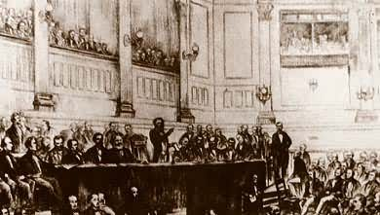
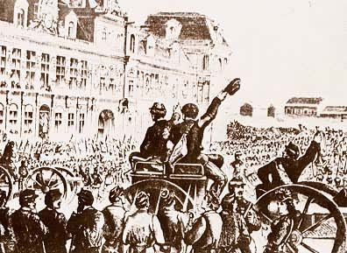
二、社会主义从理论到现实
无产阶级革命与社会主义制度的建立
社会主义从理论到实践的飞跃，是通过无产阶级革命实现的。
无产阶级革命是迄今人类历史上最广泛、最彻底、最深刻的革命，是不同于以往一切革命的最新类型的革命。这是因为：
第一，无产阶级革命是彻底消灭一切私有制、代之以生产资料公有制的革命。
第二，无产阶级革命是要彻底消灭一切阶级和阶级统治的革命。
第三，无产阶级革命是为绝大多数人谋利益的运动。

Slide 13
二、社会主义从理论到现实
共产党宣言
1848
欧洲革命
（1848-1849）
国际工人协会（第一国际）
1864
第二国际
1889
伯恩斯坦修正主义
巴黎公社
（1871）
Failed after 72 Days
Failed
L'Internationale
公社失败后不久，公社的领导人之一欧仁·鲍狄埃创作了诗歌《英特纳雄耐尔》（又译《国际工人联盟》）。该诗曾使用《马赛曲》的曲调演唱。1888年，法国工人作曲家皮埃尔·狄盖特为《国际歌》谱写了曲子，国际歌创作完成。

Slide 14
二、社会主义从理论到现实
无产阶级革命有暴力的与和平的两种形式
马克思：“暴力是每一个孕育着新社会的旧社会的助产婆”。
暴力革命
马克思：和平过渡只是“革命史上极为罕见的机会”。
和平过渡

Slide 15
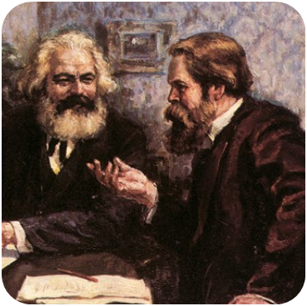

二、社会主义从理论到现实
无产阶级革命有暴力的与和平的两种形式
马、恩的设想
无产阶级革命至少将在几个主要的资本主义国家内同时发生
列宁的新论断
无产阶级社会主义革命，将是由一国或数国首先胜利，然后波浪式地发展为全世界的胜利

Slide 16
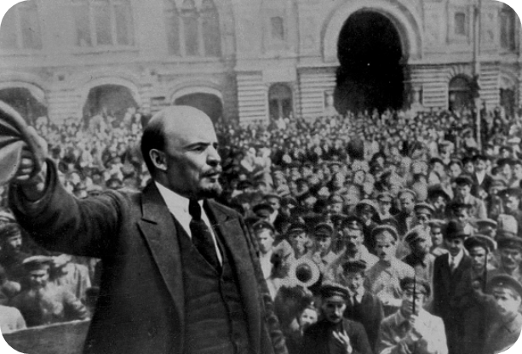
二、社会主义从理论到现实
无产阶级革命与社会主义制度的建立
1917年11月7日，俄国十月革命的胜利，证实了社会主义革命有可能在一国或几个国家内首先取得胜利的科学论断，也表明，经济文化相对落后的国家在特定的历史条件下，可以率先建立起社会主义制度。
1919年列宁在莫斯科红场讲话

Slide 17

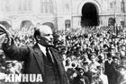
二、社会主义从理论到现实
列宁、斯大林领导下的苏维埃俄国对社会主义的探索
十月革命的胜利，开辟了人类历史的新纪元，苏维埃俄国成为世界上第一个社会主义国家。
列宁、斯大林在领导人民走向社会主义道路时，经历了艰难曲折的探索过程。

Slide 18
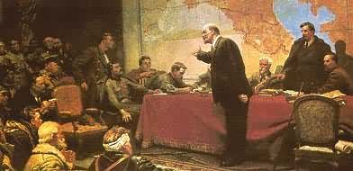
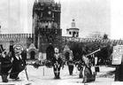
二、社会主义从理论到现实
列宁领导的苏维埃俄国对社会主义道路的探索，大体上经历了三个时期：
一、进一步巩固苏维埃政权时期
二、外国武装干涉和国内战争时期即战时共产主义时期
三、由战时共产主义转变为新经济政策时期

Slide 19
二、社会主义从理论到现实
战时共产主义与新经济政策2’31’’

Slide 20
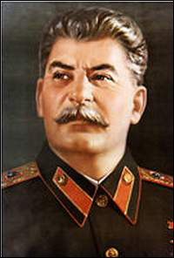
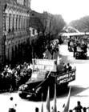
（二）斯大林领导下的苏联对社会主义的探索
二、社会主义从理论到现实
列宁逝世后，在斯大林领导下建立了
社会主义苏联模式

Slide 21

斯大林模式3’42’’

Slide 22
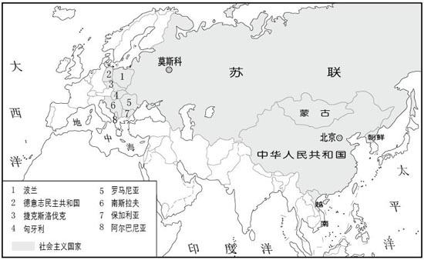
三、社会主义从一国到多国
社会主义由一国到多国的发展
十月革命后，世界民族民主革命蓬勃发展。二战后，先后有一批国家走上社会主义道路，形成了一个强大的社会主义阵营。社会主义从一国实践发展为多国实践。
社会主义国家的人口曾占世界人口的1/3，领土面积达世界陆地面积的1/4。

Slide 23
三、社会主义从一国到多国
社会主义由一国发展到多国的影响
社会主义开始作为一种新的社会制度发挥出历史作用
改变了世界的政治格局，遏制了资本主义和霸权主义的扩张
推动着世界和平与发展的时代潮流
社会主义在当代引导着世界人民的前进方向
1
2
3
4

Slide 24
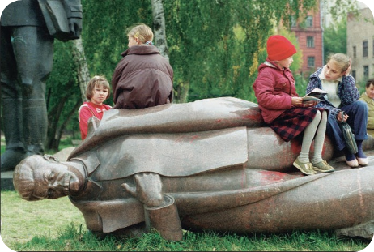
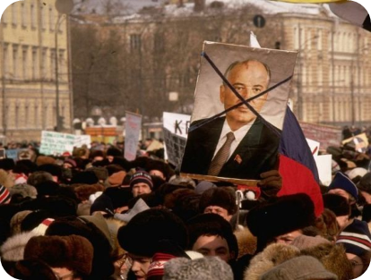
三、社会主义从一国到多国
社会主义在20世纪发展中经历的曲折
社会主义在20世纪取得了举世瞩目的辉煌成就，但是在发展中也发生过曲折，特别是80年代末90年代初东欧剧变、苏联解体的严重挫折。
被拆毁的列宁像
莫斯科举行的“反戈”游行

Slide 25
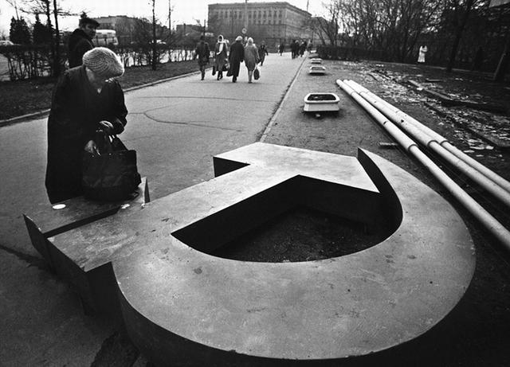
三、社会主义从一国到多国
社会主义在20世纪发展中经历的曲折
放弃了社会主义道路、无产阶级专政、共产党的领导、马克思列宁主义，最终酿成了制度剧变、国家解体的历史悲剧。

Slide 26


视频
《苏联亡党亡国20年祭纪录片》

Slide 27
四、社会主义在中国焕发出强大生机活力
俄国十月革命的胜利给中国人民送来了马克思列宁主义；
新中国成立之后对社会主义建设的探索过程；
十一届三中全会作出了改革开放的重大决策；确立了社会主义初级阶段的基本路线；
东欧剧变、苏联解体之后，我国经受住了重大考验，成功捍卫了社会主义事业；确立了市场经济体制；
党的十八大以来当代中国取得了历史性成就，发生了历史性变革，中国特色社会主义进入新时代。

Slide 28

四、社会主义在中国焕发出强大生机活力
站起来——富起来——强起来

Slide 29
四、社会主义在中国焕发出强大生机活力
《中共中央关于党的百年奋斗重大成就和历史经验的决议》
马克思主义中国化时代化不断取得成功，使马克思主义以崭新形象展现在世界上，使世界范围内社会主义和资本主义两种意识形态、两种社会制度的历史演进及其较量发生了有利于社会主义的重大转变。
党领导人民成功走出中国式现代化道路，创造了人类文明新形态，拓展了发展中国家走向现代化的途径，给世界上那些既希望加快发展又希望保持自身独立性的国家和民族提供了全新选择。。

Slide 30
返回目录
第二节
科学社会主义基本原则

Slide 31
02
一、科学社会主义基本原则及其主要内容
二、正确把握科学社会主义基本原则
三、科学社会主义基本原则与中国特色社会主义

Slide 32
一、科学社会主义一般原则及其主要内容
1
资本主义必然灭亡、社会主义必然胜利。
无产阶级是最先进最革命的阶级，肩负着推翻资本主义旧世界、建立社会主义和共产主义新世界的历史使命。
2
无产阶级革命是无产阶级进行斗争的最高形式，以建立无产阶级专政的国家为目的。
3

Slide 33
一、科学社会主义一般原则及其主要内容
社会主义社会要在生产资料公有制基础上组织生产，以满足全体社会成员的需要为生产的根本目的。
4
社会主义社会要对社会生产进行有计划的指导和调节，实行按劳分配原则。
5
社会主义社会要合乎自然规律地改造和利用自然，努力实现人与自然的和谐共生。
6

Slide 34
一、科学社会主义一般原则及其主要内容
社会主义社会必须坚持科学的理论指导，大力发展社会主义先进文化。
7
无产阶级政党是无产阶级的先锋队，社会主义事业必须始终坚持无产阶级政党的领导。
8
社会主义社会要大力解放和发展生产力，逐步消灭剥削和消除两极分化，实现共同富裕和社会全面进步，并最终向共产主义社会过渡。
9

Slide 35
一、科学社会主义一般原则及其主要内容
共产主义是人类最美好的社会，实现共产主义是共产党人的最高理想。
10

Slide 36
二、正确把握科学社会主义基本原则
必须始终坚持科学社会主义基本原则，反对任何背离科学社会主义基本原则的错误倾向。
01
要善于把科学社会主义基本原则与本国实际相结合，创造性地回答和解决革命、建设、改革中的重大问题。
02
紧跟时代和实践的发展，在不断总结新鲜经验中进一步丰富和发展科学社会主义基本原则。
03

Slide 37


三、科学社会主义基本原则与中国特色社会主义
“中国特色社会主义是社会主义而不是其他什么主义，科学社会主义基本原则不能丢，丢了就不是社会主义。”
——习近平
始终坚持科学社会主义基本原则。
实现了科学社会主义基本原则与当代中国实际、中华优秀传统文化的有机结合。
既坚持了科学社会主义基本原则，又具有鲜明的民族特色和时代特色。

Slide 38
返回目录
第三节
在实践中探索现实社会主义的
发展规律

Slide 39
03
一、经济文化相对落后国家建设社会主义的长期性
二、社会主义发展道路的多样性
三、社会主义在实践探索中开拓前进

Slide 40


一、经济文化相对落后国家建设社会主义的长期性
社会主义首先在经济文化相对落后国家取得胜利的原因
是由当时的革命形势和条件所决定的
并不违背社会发展客观规律

Slide 41
一、经济文化相对落后国家建设社会主义的长期性
相对落后国家社会主义建设的长期性
1
2
生产力发展状况的制约
经济基础和上层建筑发展状况的制约
3
4
国际环境的严峻挑战
探索和规律的认识需要一个长期过程

Slide 42

二、社会主义发展道路的多样性
社会主义发展道路具有多样性
“一切民族都会走向社会主义，这是不可避免的，但是一切民族的走法却不会完全一样，在民主的这种或那种形式上，在无产阶级专政的这种或那种形态上，在社会生活各方面的社会主义改造的速度上，每个民族都会有自己的特点。”
——《列宁专题文集 论社会主义》，人民出版社2009年版，第398页。

Slide 43
二、社会主义发展道路的多样性
社会主义发展道路具有多样性
社会主义发展道路具有多样性的原因
各国生产力发展状况和社会发展阶段不同
各国历史文化传统存在差异
时代和实践不断发展

Slide 44
二、社会主义发展道路的多样性
努力探索适合本国国情的社会主义发展道路
必须充分吸收人类一切文明成果
必须坚持马克思主义的科学态度
必须以当时当地的历史条件为转移

Slide 45
三、社会主义在实践探索中开拓前进
在实践中开拓前进是社会主义事业发展的必然要求
社会主义是亿万人民群众的伟大实践
实践探索中出现某种曲折并不改变社会主义的前进趋势
社会主义实践是一个不断探索的过程
习近平：“社会主义从来都是在开拓中前进的”。
推进社会主义实践发展必须有开拓奋进的精神状态

Slide 46
三、社会主义在实践探索中开拓前进
社会主义在实践中开拓前进必须遵循客观规律
必须遵循人类社会发展规律
必须遵循社会主义建设规律
必须遵循共产党执政规律
一个政党、一个政权，其前途命运取决于人心向背。

Slide 47
三、社会主义在实践探索中开拓前进
以自信担当、开拓奋进的姿态走向社会主义光明未来
正确认识21世纪世界社会主义的形势
充分估计中国特色社会主义的成功实践对世界社会主义发展的意义
坚定信心，振奋精神，以开拓奋进的姿态走向社会主义光明未来。

Slide 48
章末大讨论：
你对未来社会的认识和设想？将如何投身其中？

Slide 49
复习与作业
一、基本理论复习
1.社会主义五百年的历史进程是怎样的？
2.科学社会主义与空想社会主义的本质区别是什么？
3.科学社会主义的一般原则有哪些？
二、运用所学原理，分析论证现实问题
1.经济文化相对落后国家首先取得社会主义胜利是否违背社会发展规律? 分析批判“早产论” 。
2.如何理解经济文化相对落后国家建设社会主义的长期性艰巨性？
3.如何理解社会主义在实践探索中的开拓前进？请运用历史和现实资料进行分析。

